Slide 1
CHAPTER 2
Requirements from the customer’s perspective

Slide 2
Review chapter 1: The essential of software requirement
Chapter 1
Why is requirement engineering?
Reduce the defects
Requirements
Bad Req.
High-quality req.
Development
Management
Elicitation
Analysis
Specification
Validation
Product vs Project Req.
Product Req.
Project Req.
consumes 30-50% of total development cost for rework
Successful project
https://coggle.it/diagram/XDRkq9ktvd9kWBYb/t/chapter-1-the-essential-of-software-requirement

Slide 3
Objectives
After finish this chapter, student should understand that the customer-development relationship is so critical to software project success.
This chapter also discusses the critical issue of reaching agreement on a set of requirements planned for a specific release or development iteration.
Requirements Bill of Rights for Software Customers and a corresponding Requirements Bill of Responsibilities for Software Customers could bring to student the importance of customer—and specifically end user—involvement in requirements development.
Notes:
- Requirements Bill of Rights for Software Customers and a corresponding Requirements Bill of Responsibilities for Software Customers could bring to student the importance of customer—and specifically end user—involvement in requirements development: Yêu cầu Phiếu quyền của khách hàng phần mềm và yêu cầu tương ứng Phiếu Trách nhiệm của khách hàng phần mềm có thể mang đến cho sinh viên tầm quan trọng của khách hàng và đặc biệt là sự tham gia của người dùng cuối trong việc phát triển yêu cầu.

Slide 4
Contents
The expectation gap.
Who is the customer.
The customer-development partnership.
Requirements Bill of Rights for Software Customers.
Requirements Bill of Responsibilities for Software Customers.
Creating a culture that respects requirements.
Identifying decision makers.
Reaching agreement on requirements.

Slide 5
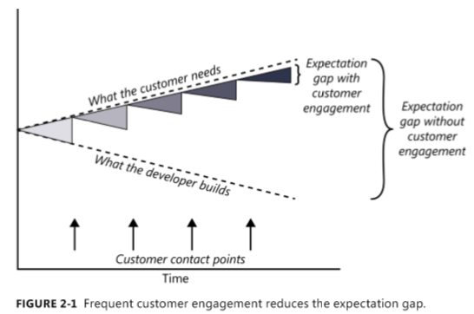
The expectation gap

Slide 6
The expectation gap
Without adequate customer involvement, the inescapable outcome at the end of the project is an expectation gap, a gulf (hố sâu) between what customers really needs and what the developers deliver based on what they heard at the beginning of the project (Wiegers 1996).
The best way to minimize the expectation gap is to arrange frequent contact points with suitable customer representatives.
These contact points can take the form of interviews, conversations, requirements reviews, user interface design walkthroughs (hướng dẫn), prototype evaluations, and – with agile development – user feedback on small increments of executable software.
Notes:
The best way to minimize the expectation gap is to arrange frequent contact points with suitable customer representatives: Cách tốt nhất để giảm thiểu khoảng cách kỳ vọng là sắp xếp các điểm tiếp xúc thường xuyên với các đại diện khách hàng phù hợp.
user interface design walkthroughs: hướng dẫn thiết kế giao diện người dùng.
as the progressively shrinking small gray triangles in the figure, a series of such contact points will leat to a far smaller expectation gap at the end of project and a solution that is much closer to the actual customer needs.: khi các hình tam giác nhỏ màu xám dần dần thu nhỏ lại trong hình, một loạt các điểm tiếp xúc như vậy sẽ thu hẹp khoảng cách kỳ vọng nhỏ hơn nhiều vào cuối dự án và một giải pháp gần hơn với nhu cầu thực tế của khách hàng.

Slide 7
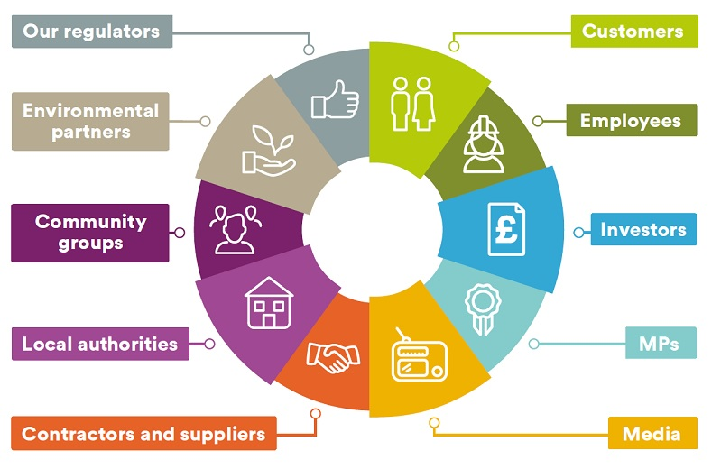
Who is the customer?
Before we can talk about customers, we need to discuss stakeholders.
Stakeholder is a person, group, or organization that is actively involved in a project, is affected by its process or outcome, or can influence its process or outcome.
Stakeholders can be internal or external to the project team and to the developing organization.
Stakeholder analysis is an
important part of requirements
development.

Slide 8
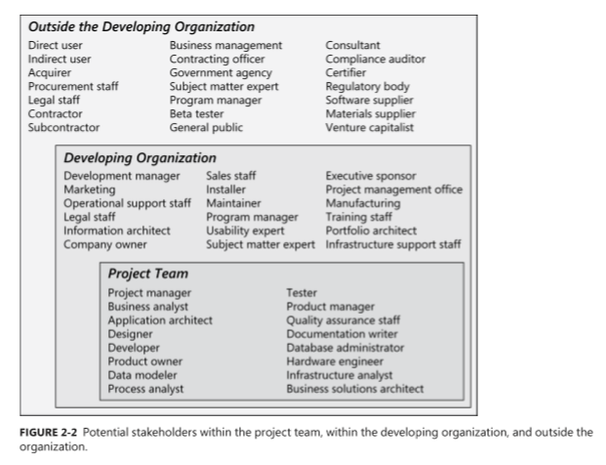
Who is the customer?

Slide 9

Who is the customer?
Customers is a subset of stakeholders. A customer is an individual or organization that derives either direct or indirect benefit from a product.
Software customers could request, pay for, select, specify, use, or receive the output generated by a software product.
Some stakeholders are not customers, such as legal staff, compliance auditors, suppliers,
contractors,…
Notes:
- compliance auditors: kiểm toán viên tuân thủ

Slide 10
Who is the customer?
User requirements should come from people who will actually use the product, either directly or indirectly.
These users (often called end users) are a subset of customers.
Direct users will operate the product hand-on. Indirect users might receive outputs from system without touching it themselves, such as warehouse manager.

Slide 11
The customer-development partnership
An excellent SW product result from (có được từ) a well-executed design based on excellent requirements.
Excellent requirements result from effective collaboration between developers and customers (in particular, actual users) – a partnership.
A collaborative effort can work only when all parties involved know what they need to be successful and when they understand and respect what their collaborators need to be successful.
Next slides show you the Rights and Responsibilities for SW customers.
Notes:
Teacher should explain every the right of customers in requirements engineering activities
Result from (v): có được do
An excellent SW product result from (có được) a well-executed design based on excellent requirements. Một kết quả sản phẩm PM tuyệt vời từ một thiết kế được thực hiện tốt dựa trên các yêu cầu tuyệt vời.
A collaborative effort can work only when all parties involves know what they need to be successful and when they understand and respect what their collaborators need to be successful: Một nỗ lực hợp tác chỉ có thể hoạt động khi tất cả các bên tham gia biết họ cần gì để thành công và khi họ hiểu và tôn trọng những gì cộng tác viên của họ cần để thành công.

Slide 12
The customer-development partnership
Customers have the right to:
  Expect BAs to speak your language.
  Expect BAs to learn about your business and your objectives.
  Expect BAs to record requirements in an appropriate form.
  Receive explanations of requirements practices and deliverables.
  Change your requirements.
  Expect an environment of mutual respect.
  Hear ideas and alternatives for your requirements and for their solution.
  Describe characteristics that will make the product easy to use.
  Hear about ways to adjust requirements to accelerate development through reuse.
  Receive a system that meets your functional needs and quality expectations.
Notes:
Teacher should explain every the right of customers in requirements engineering activities
Describe characteristics that will make the product easy to use: Mô tả các đặc điểm sẽ làm cho sản phẩm dễ sử dụng.
Hear about ways to adjust requirements to accelerate development through reuse.: Nghe về cách điều chỉnh các yêu cầu để tăng tốc phát triển thông qua tái sử dụng.
Right 1: Hãy sử dụng từ ngữ biz, không dùng các thuật ngữ kỹ thuật với BA.
Right 2: BA cần phải hiểu được mục tiêu Thương mại, yêu cầu Thương mại và chuyển nó sang thiết kế ứng dụng. Muốn vậy nên mời BA và developers quan sát bạn và đồng nghiệp làm việc.
Right 3: BA cần sắp xếp các yều cầu của KH từ Biz rules, yc chức năng, mục tiêu chất lượng,… Tất cả chúng được lưu trữ dưới dạng một form phù hợp VD như SRS (SW requirement specification) hoặc requirements management tools.
Right 4: BA đôi khi sử dụng kinh nghiệm thực tiễn của mình trong khâu lấy YC, thậm chí đôi khi họ dùng các lược đồ để diễn tả mà bạn không hiểu. Vậy bạn cần phải hỏi họ kỹ càng để được giải thích.
Right 5: Bạn có quyền thay đổi YC khi mà Biz phát triển, hoặc các bên liên quan có thay đổi. Tuy nhiên lưu ý khi YC thay đổi thì chi phí thay đổi.
Right 6: Quan hệ giữa KH và Developers đôi khi mâu thuẫn, những thảo luận xoay quanh các YC đôi khi ko đạt. Hai bên cần lắng nghe và tôn trọng lẫn nhau
Right 7: Hãy trình bày cho BA hiểu tường tận những quy trình Thương mại của cty bạn.
Right 8: Hãy trình bày 1 cách chi tiết các đặc điểm YC ứng dụng mà bạn muốn không nêu chung chung như giao diện thân thiện, ứng dụng mạnh mẽ,…
Right 9: Các YC có phần dễ thay đổi. Khi có thay đổi bạn cần lắng nghe cách thức mà BA đề nghị thay đổi có thể sẽ tận dụng 1 phần các thành phần đã cài đặt, thậm chí sử dụng các thành phần có sẵn trên thị trường (đã làm sẵn).
Right 10:Nếu mọi thứ OK đúng yêu cầu thì đón nhận, không miễn cưỡng.

Slide 13
The customer-development partnership
Customers have the responsibility to:
  Educate BAs and developers about your business.
  Dedicate the time that it takes to provide and clarify requirements.
  Be specific and precise when providing input about requirements.
  Make timely decisions about requirements when asked.
  Respect a developer’s assessment of the cost and feasibility of requirements.
  Set realistic requirement priorities in collaboration with developers.
  Review requirements and evaluate prototypes.
  Establish acceptance criteria.
  Promptly communicate changes to the requirements.
  Respect the requirements development process
Notes:
Teacher should explain every the responsibility of customers in requirements engineering activities
Dedicate (v): dành/cống hiến
Respect a developer’s assessment of the cost and feasibility of requirements: Tôn trọng đánh giá của nhà phát triển về chi phí và tính khả thi của các yêu cầu.
Set realistic requirement priorities in collaboration with developers: Đặt ưu tiên yêu cầu thực tế trong sự hợp tác với các nhà phát triển.
Res. 1: Bạn cần giúp cho BA và Developers hiểu tường tận về biz concept của bạn để họ build ứng dụng.
Res. 2: Dùng bận rộn bạn cũng cần dành thời gian tham gia workshop, PV, họp hội để thu thập và phân tích YC. Bạn bỏ ít thời gian để phân tích đúng YC còn hơn sẽ tốn rất nhiều time để sửa sai, chưa kể chi phí.
Res. 3: Khi cung cấp YC cần cụ thể và rõ ràng, tránh mơ hồ.
Res. 4: Trong quá trình phát triển YC, các BA nhiều lúc yêu cầu bạn phải ra QĐ về rất nhiều thứ như sự khác nhau YC giữa các bên tham gia, tính chính xác của thông tin,… Họ ko tự tin thực hiện khi bạn chưa đưa ra QĐ và như vậy ảnh hưởng đến tiến độ dự án.
Res. 5: Tất cả chức năng của SW đều tốn chi phí. Developers là những người trực tiếp ước tính chi phí. Hãy tôn trọng sự ước tính củ họ cả khi bạn mường tượng không đúng, thì hãy mềm mỏng hỏi lại họ.
Res. 6: Nhiều dự án cần time và nguồn lực để cài đặt từng phần, từng chức năng mà KH yêu cầu. Trách nhiệm của bạn là xđ độ ưu tiên. Các BA và Developers chỉ có thể giúp bạn xác định chi phí để bạn chốt độ ưu tiên, chứ họ không làm thay bạn.Khi bạn xđ độ ưu tiên xong thì Developers sẽ triển khai với chi phí thấp nhất và trong time nhanh nhất.
Res. 7: Với vai trò là KH bạn có trách nhiệm kiểm chứng các YC để xem tính chính xác, tính toan diện và tính cần thiết trước khi build. KH thường cho là quá bận và bỏ qua khâu này. Cuối cùng bạn cũng cần review trên prototypes để biết cách vận hành từng chức năng.
Res. 8: Làm thế nào đề biết developers đã hoàn thành công việc? Làm thế nào để biết ứng dụng đáp ứng YC của bạn? Để làm điều đó, trách nhiệm của bạn là phải xây dựng được bộ tiêu chí để kiểm tra sự chấp nhận (user acceptance test).
Res. 9: Thay đổi YC liên tục sẽ gây rủi ro là khó hoàn thành đúng tiến độ. Nhưng thay đổi là ko thể tránh khỏi và có giá trị, nhưng về sau mà thay đổi thì càng ảnh hưởng rất lớn. Mọi thay đổi dù nhỏ cũng phải cập nhật kịp thời trong bản YC.
Res. 10: Bạn cần tuân thủ và tôn trọng quy trình phát triển YC. Nếu có thắc mắc tại sao phải làm cái này, cái nọ thì mạnh dạn trao đổi với BA

Slide 14
Identifying decision makers
During the project management, you might need to resolve some conflict, accept (or reject) a proposed change, or approve a set of requirements for a specific release.
Early in your project, determine who the requirements decision makers will be and how they will make decisions.
The decision-making group needs to identify its decision leader and to select a decision rule, which describes how they will arrive at their decisions.
Notes:
- The decision-making group needs to identify its decision leader and to select a decision rule, which describes how they will arrive at their decisions: Nhóm ra quyết định cần xác định người lãnh đạo quyết định của mình và chọn quy tắc quyết định, trong đó mô tả cách họ sẽ đi đến quyết định của mình.

Slide 15
Identifying decision makers
There are numerous decision rules to choose from, including the following:
  The decision leader makes the choice, either with or without discussion with others.
  The group votes and the majority rules.
  The group votes, but the result must be unanimous (nhất trí) to approve the decision.
  The group discusses and negotiates to reach the consensus. Everyone can live with the decision and commits to supporting it.
  The decision leader delegates authority for making the decision to one another individual.
  The group reaches a decision, but some individual has veto (phủ quyết) authority over that decision.
Notes:
Unanimous (adj): Đồng thuận, đồng lòng
Veto (n): phủ quyết
The group discusses and negotiates to reach the consensus. Everyone can live with the decision and commits to supporting it.: Nhóm thảo luận và đàm phán để đạt được sự đồng thuận. Mọi người đều có thể sống với quyết định và cam kết hỗ trợ nó.
The group reaches a decision, but some individual has veto (phủ quyết) authority over that decision.: Nhóm này đưa ra quyết định, nhưng một số cá nhân có quyền phủ quyết (quyết định) đối với quyết định đó.

Slide 16
Reaching agreement on requirements
Reaching agreement on the requirements for the project to be built is at the core of the customer-developer partnership. Multiple parties involve in this agreement:
  Customers agree that the requirements address their needs.
  Developers agree that they understand the requirements and that they are feasible.
  Testers agree that the requirements are verifiable.
  Management agrees that the requirements will achieve their business objectives.
Many organizations use the act of “signing-off” (why not signing on?) on the requirements as the mark of stakeholder approval. All participants know exactly what sign-off means or problems could ensue (xảy ra sau đó).
Notes:
signing-off (n): đồng ý miệng
Signing-on (n): ký giao kèo
Ensue (v): xảy ra sau đó
One such problem is the customer representative or manager who regards signing off on the requirements as a meaningless ritual: Một vấn đề như vậy là đại diện khách hàng hoặc người quản lý coi việc ký tắt các yêu cầu là một nghi thức vô nghĩa:
I was handed a piece of paper with my name on it, so I signed on the line above my name because otherwise the developers wouldn’t start coding: Tôi đã được trao một mảnh giấy có tên của tôi trên đó, vì vậy tôi đã ký vào dòng trên tên của mình vì nếu không các nhà phát triển sẽ KHÔNG bắt đầu coding.

Slide 17
The requirements baseline
A requirements baseline is a set of requirements that has been reviewed and agreed upon and serves as the basis for further development.
A meaningful baselining process gives all the major stakeholders confidence in the following ways:
  Customer management or marketing is confident that the project scope won’t be out of control because customers manage the scope change decision.
  Users are confident that the development team will work with them to deliver the right solution.
  Development management is confident because the development team has a biz partner who will keep the project focused on achieving its objectives and will work with development to balance schedule, cost, functionality and quality.
  BAs and PMs are confident that they can manage changes to the project.
  QA and test teams are confident to develop their test scripts and be fully prepared for their project activities.
Notes:
A requirements baseline is a set of requirements that has been reviewed and agreed upon and serves as the basis for further development.: Đường cơ sở yêu cầu là một tập hợp các yêu cầu đã được xem xét và thống nhất và làm cơ sở cho sự phát triển về sau.
A meaningful baselining process gives all the major stakeholders confidence in the following ways: Một quy trình cơ sở có ý nghĩa mang lại cho tất cả các bên liên quan chính niềm tin theo những cách sau.

Slide 18
What if you don’t reach agreement?
It can hard to achieve sign-off from all the relevant stakeholders. Barriers include logistics, busy schedules, and people are reluctant to commit and be responsible for later. This contributes to the dreaded trap (bẫy khủng khiếp) of analysis paralysis (mất khả năng phân tích).
“if you don’t reply by next Friday with your changes and/or sign-off, I’m going to assume you are agreeing to these requirements.”. That’s one option, but really it equates (đánh đồng) to not reaching agreement.
In such situation, you’re better off moving forward – cautiously – with the assumption that you don’t have approval from the recalcitrant stakeholders. Let them know that, if they want to change things, there’s a process in place to do that.
Notes:
Barriers include logistics, busy schedules, and people are reluctant to commit and be held accountable later: Rào cản bao gồm hậu cần, lịch trình bận rộn và mọi người không muốn cam kết và phải chịu trách nhiệm sau đó.
This contributes to the dreaded trap of analysis paralysis: Điều này góp phần vào cái bẫy đáng sợ của sự tê liệt phân tích.
In such situation, you’re better off moving forward – cautiously – with the assumption that you don’t have approval from the recalcitrant (ngoan cố) stakeholders.: Trong tình huống như vậy, bạn tốt hơn nên tiến lên phía trước - một cách thận trọng - với giả định rằng bạn không có sự chấp thuận từ các bên liên quan cứng đầu, ngoan cố.

Slide 19
Agreeing on requirements on agile projects
Agile projects don’t include a formal sign-off action. They generally maintain requirements in the form of user stories in a product backlog.
The product owner and the team reach agreement on what stories will be developed in the next iteration in a planning session. The set of stories is chosen based on their priority and the team’s velocity (productivity). After that set has been established and agreed to, the stories contained in the iteration are frozen (đóng lại). Requested changes that come in are considered for future iteration.
Commonly an agile projects, the product owner publicly accepts or rejects the requirements for an iteration, which consists of a set of stories and their accompanying acceptance criteria and acceptance tests. The ultimate “sign-off” is acceptance of the working, tested software delivered from the iteration.
Notes:
Backlog (n): phần công việc còn tồn đọng thưa chực hiện.
Product backlog: phần còn lại của dự án
Velocity (n): Tốc độ

Slide 20
Review chapter 2
Chapter 2
Who is stakeholders
Customer-Development partnership
The expectation gap
Customers
End-users
10 rights of customers
10 responsibilities of customers
Req. baseline
a set of requirements that has been reviewed and agreed upon and serves as the basis for further development
Agile Projects
User stories
Product backlog
best way to minimize the expectation gap
https://coggle.it/diagram/XDlDFuOMaAioXnBs/t/chapter-2-requirements-from-the-customer's-perspective
Notes:
Backlog (n): phần công việc còn tồn đọng thưa chực hiện.
Product backlog: phần còn lại của dự án
Velocity (n): Tốc độ

Slide 21
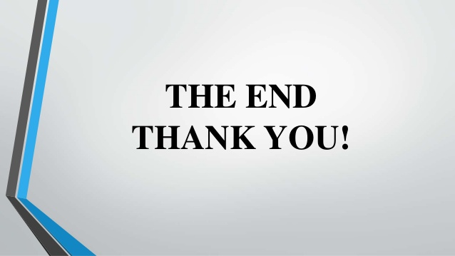
Notes:
- pay-off (n): chi trả

